Slide 1
Gamma va rentgen nurlarining moddalar bilan o’zaro ta’siri
TF-2301 guruhi talabasi Sotimova Sevinch

Slide 2
Reja:
Gamma nurlari haqida umumiy ma’lumot
Rentgen nurlari haqida umumiy ma’lumot
Moddalar bilan o’zaro ta’sir turlari
Xulosa

Slide 3
Gamma nurlari
Fransiya kimyogari va fizigi Pol Villard 1900-yil radium tomonidan chiqarilgan nurlanishni o’rganayotganda gamma nurlanishini kashf etadi.
Gamma nurlari-bu yuqori energiyali elektromagnit to’lqinlar bo’lib,ular radiaktiv elementlarning parchalanishi,yadro reaksiyalari yoki kosmik hodisalar natijasida hosil bo’ladi. Ular elektromagnit spektrining eng yuqori energiyali va eng qisqa to’lqin uzunlikka(taxminan 10^-12 metr) ega qismida joylashgan.
Gamma nurlari radiaktiv parchalanish orqali hosil bo’ladi,(masalan 60Co yoki 238U)
Kosmik manbalar(quyosh chaqnashlari,qora tuynuklar yaqinidagi portlashlar)
Gamma nurlari ko’zga ko’rinmas zarracha bo’lib, ularni maxsus detektorlar yordamida aniqlanadi.

Slide 4
Tibbiyotda va sanoatda qo’llanilishi
Gamma nurlari teri orqali o’tganda ichki hujayralarga zarar yetkazadi.Natijada DNK buzib, hujayra o’sishini nazoratdan chiqaradi.Bu esa saraton kasaligiga olib keladi.
Tibbiyotda radioterapiyada saraton hujayralarini yo’q qilishda ishlatiladi.Ular hujayra ichiga chuqurroq kirib borib samarali natijaga erishiladi.
Med Diagnostika: Ba’zan ichki a’zolar faoliyatini tekshirish uchun gamma nurli izotoplar ishlatiladi.
Sanoatda qadoqlangan mahsulotlarni sterilizatsiyasida mikroblarni o’ldirishda foydalaniladi.
Yana tibbiy asboblar (shprits,skalpel,bog’lovchi vositalar) shuningdek oziq-ovqat (xavfsiz saqlash uchun).
Xavfsizlik tizimlari aeroport va bojxona postlarida konteynerlar, yuk mashinalari ichidagi metal,suyuqlik yoki xavfli moddalar aniqlanadi.

Slide 5
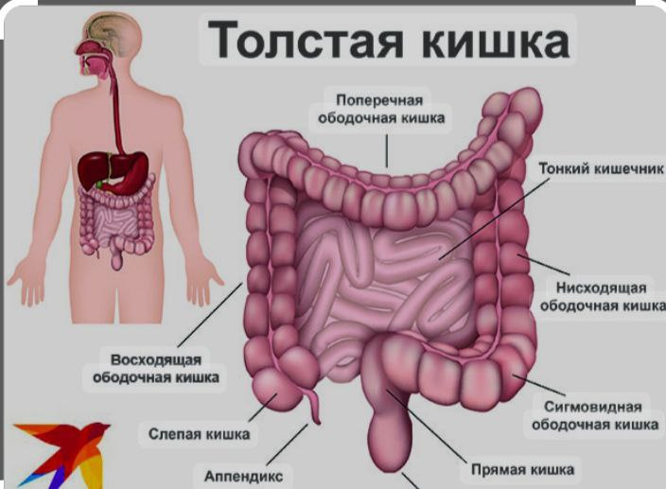
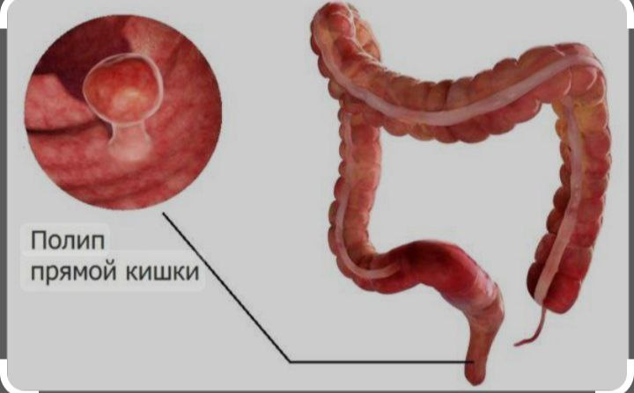
Gamma nurlani orqali olingan ichki a’zolar tasviri

Slide 6
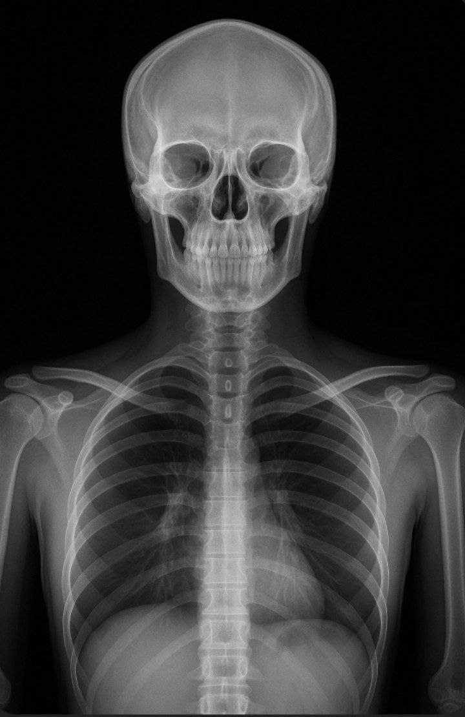
Rentgen nurlari
1895-yil Vilgelm Rentgen tomonidan kashf etilgan.Shuning uchun olim
nomi bilan ‘Rentgen nurlari’ deb atalgan.
Rentgen nurlari(x-nurlari)-bu elektromagnit to’lqinlar bo’lib, ularning
to’lqin uzunligi ultrabinafsha nurlaridan qisqaroq, gamma nurlaridan
uzun bo’ladi.Ular kuchli energiyaga ega va turli materiallar ichiga kirib
borish xususiyatiga ega.To’lqin uzunligi 0.01-10 nm gacha bo’ladi.
Yuqori tezlikdagi elektronlar metallar(odatda volfram) bilan
to’qnashganda energiya foton shaklida chiqadi. Bu fotonlar
rentgen nurlarini tashkil etadi.

Slide 7
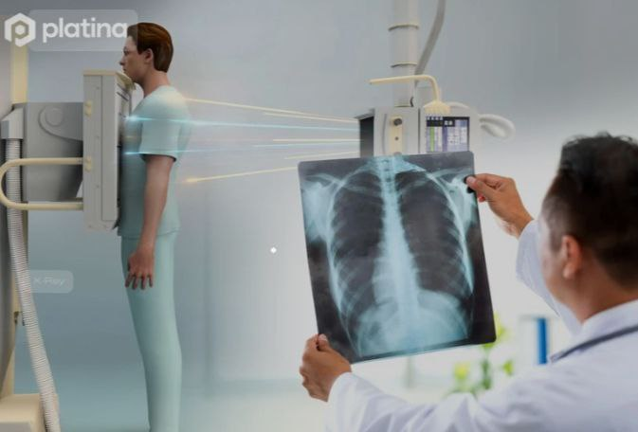
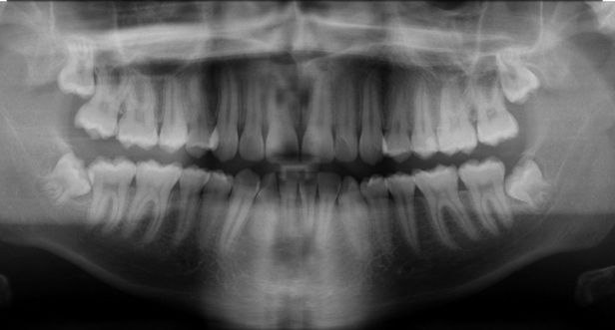
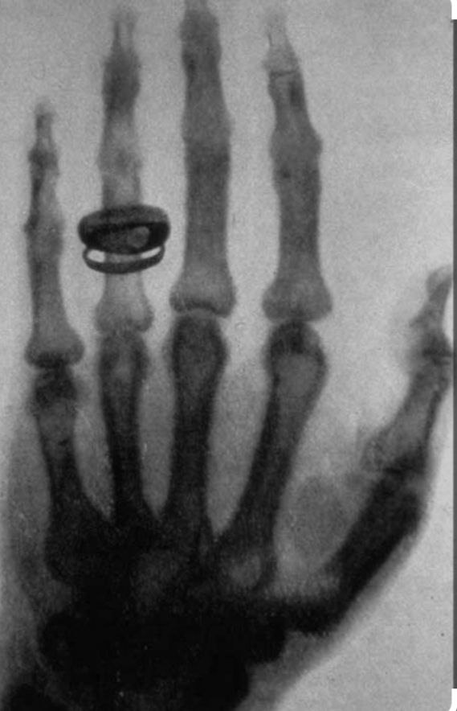
Rentgen aparatlari yordamida olingan tasvirlar

Slide 8
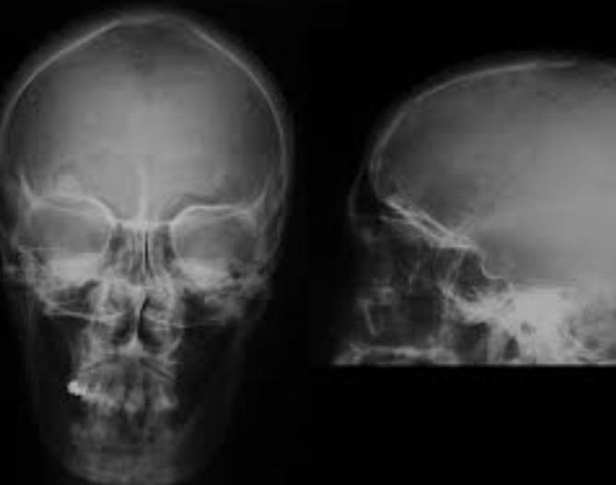
Tibbiyotda va sanoatda qo’llanilish
Ionlashgan nurlanish bo’lgani uchun ortiqcha ta’siri yomon hisoblanadi.
Bu esa inson organizmida hujayralar faoliyatiga zarar yetkazishi mumkin.
Tibbiyotda tana ichki tuzilishini ko’rish(suyak, tish, o’pka va yod jismlar).
Rentgen suratlari (masalan, singan suyaklar diagnostikasi).
KT-Kompyuter tomografiyasi-bu ham rentgen nurlariga asoslangan
aniq usul hisoblanadi.
Tish rentgeni:kariyes, ildiz holatini aniqlash uchun qo’llaniladi.
Sanoatda materiallar nazorati: ichki yoriqlar, nuqsonlarni aniqlashda
ishlatiladi.
Payvandlangan joylarni tekshirish,ayniqsa samalyot, avtomobil,
kemasozlik sanoatida.

Slide 9
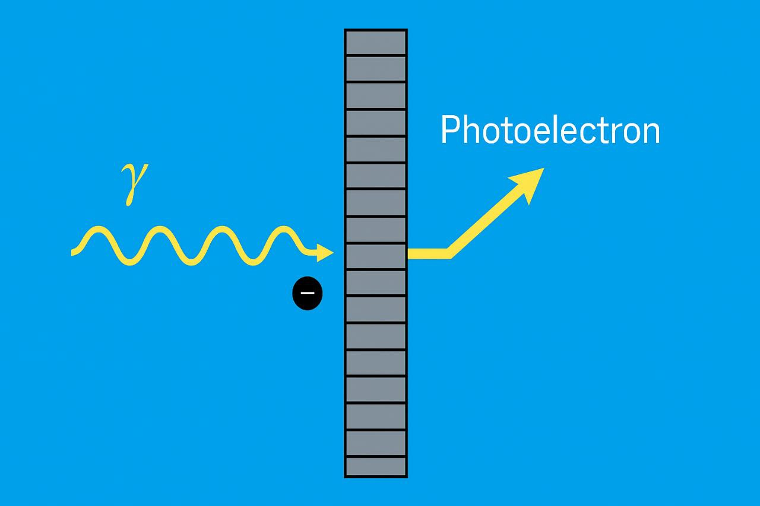
Moddalar bilan o’zaro ta’sir turlari
Fotoeffekt
1.Fotoeffekt-bu yorug’lik (gamma va rentgen va boshqa nurlar) moddaga tushib,uning atomlaridan elektronni chiqarib yuborish hodisasi.
Foton moddaga uriladi, agar fotonning energiyasi yetarli bo’lsa, u atomdagi elektronni chiqarib yuboradi. Bu chiqarilgan elektron fotoelektron deb ataladi.
Asosiy sharti: fotonning energiyasi elektronning bog’lanish energiyasidan yuqori bo’lishi kerak.

Slide 10
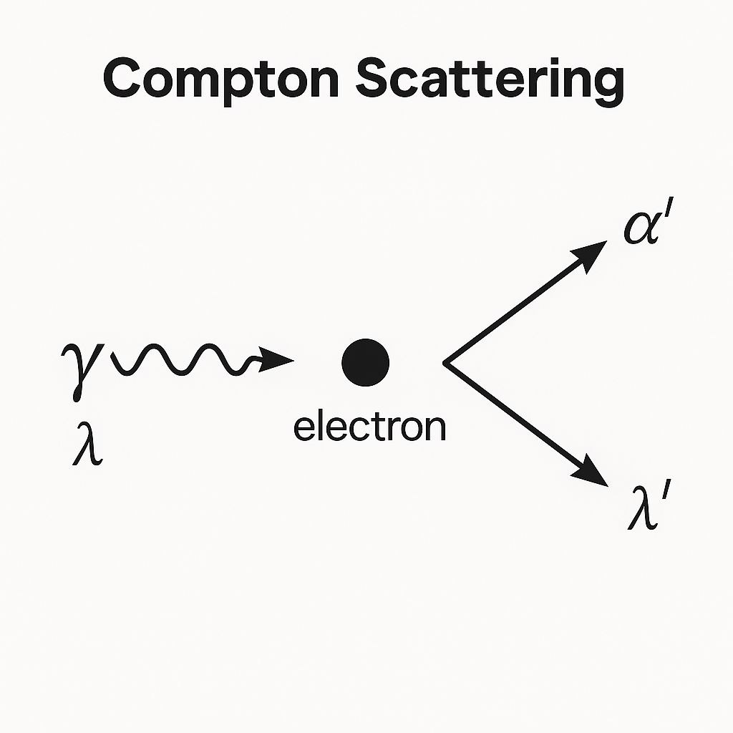
Kompton sochilishi
2.Kompton sochilishi-bu yorug’lik(gamma yoki rentgen nurlari)
modda bilan to’qnashganda uning to’lqin uzunligi o’zgarishini
ifodalovchi kvant hodisadir.Bu hodisani 1923-yida amerikalik
fizik Artur Xolli Kompton tomonidan kashf etilgan.
Foton erkin yoki kuchsiz bog’langan elektron bilan to’qnashganda
elektronni urib chiqaradi va o’zi esa yo’nalishini o’zgartiradi.
Bu jarayonda foton energiyasining bir qismini electron olib ketadi.
Natijada, chiqayorgan fotonning energiyasi kamayadi,shu bilan
birga to’lqin uzunligi ham kattalashadi.

Slide 11
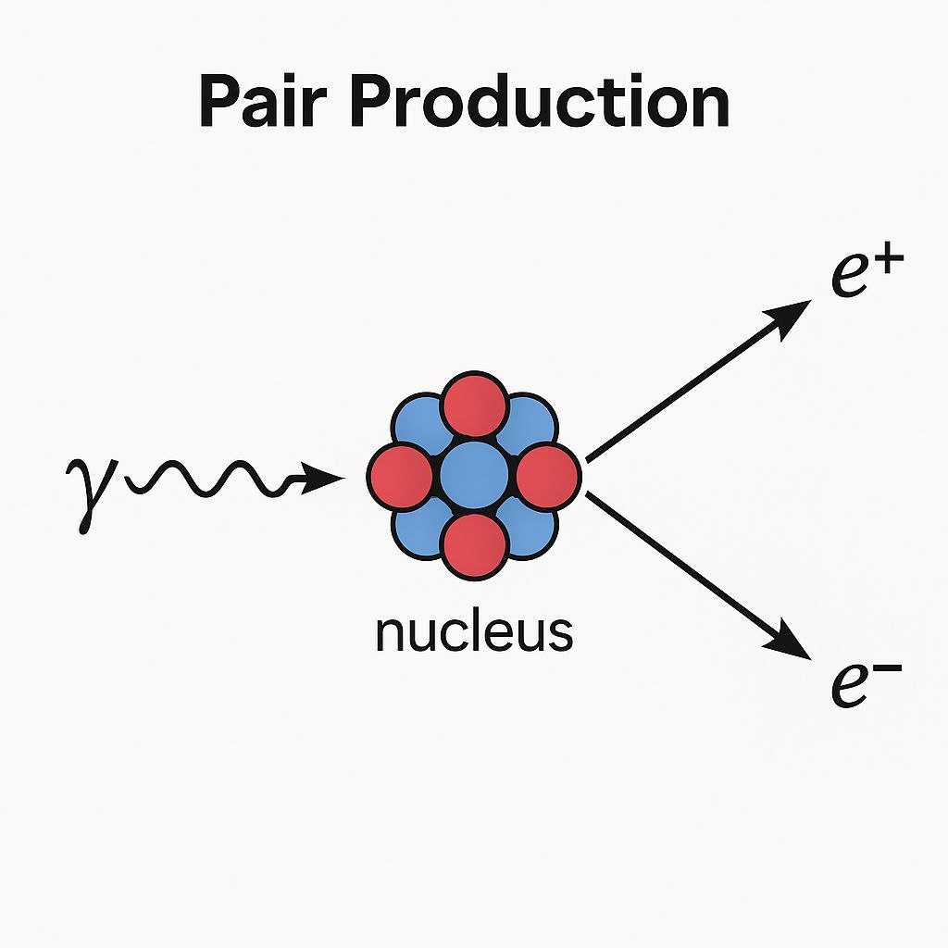
Juftlik hosil bo’lishi
Juftlik hosil bo’lishi-bu yuqori energiyali gamma
fotonning energiyasi modda ichida electron va
pozitron juftligini hosil qilishga sarflanishini anglatadi.
Asosiy shart: foton energiyasi 1,02 MeV dan katta
bo’lishi kerak.Sababi elektron va pozitronning
massalarini energiyagaaylantirish uchun kerak
bo’lgan minimal miqdori hisoblanadi.
Natijada foton yo’qoladi, elektron va
pozitron hosil bo’ladi.

Slide 12
Xulosa
Gamma va rentgen nurlari yuqori energiyali elektromagnit to‘lqinlar bo‘lib, ularning moddalar bilan o‘zaro ta’siri quyidagi asosiy jarayonlar orqali yuz beradi: fotoeffekt, kompton sochilish va juftlik hosil bo‘lishi. Ushbu jarayonlar moddada energiya yutilishi va zarrachalarning ionlanishiga olib keladi.
Gamma nurlari chuqurroq kirib borish xususiyatiga ega bo‘lib, og‘ir elementlardan tashkil topgan materiallar (masalan, qo‘rg‘oshin) bilan kuchliroq sochiladi yoki yutiladi.
Rentgen nurlari esa gamma nurlariga nisbatan kamroq energiyaga ega bo‘lib, asosan ichki elektronlar bilan o‘zaro ta’sirga kirishadi va tibbiyot hamda sanoatda tasvirga olish (rentgenografiya) maqsadida keng qo‘llaniladi.

Slide 13
Foydalanilgan adabiyotlar va saytlar:
ChatGPT
http://www.wikipedia
http://www.hufocw.org
http://www.samdu.uz
http://econferenceseries.com

Slide 14
E’TIBORINGIZ UCHUN RAXMAT

